Slide 1
Performance Metrics Comparison Using BERT and LLaMA Embeddings
Third Seminar of January 2025

Slide 2
Changes : LLaMA
1. Issue in LLaMA Classifier
Problem:
Existing code restricted to mean pooling only.
Solution:
Fixed to properly support attention and query attention mechanisms.
2. GPU Memory Problem
Problem:
GPU memory insufficiency during attention and query attention processes.
Mismatch between float16 and float32 operations.
Solution:
Optimized memory usage and resolved type mismatches for seamless execution.

Slide 3
Dataset
nc.csv (nc)
mci.csv (mci)
prd.csv
nc.csv (nc)
mci.csv (mci)
full_dataset.csv
nc_prd_dataset.csv

Slide 4
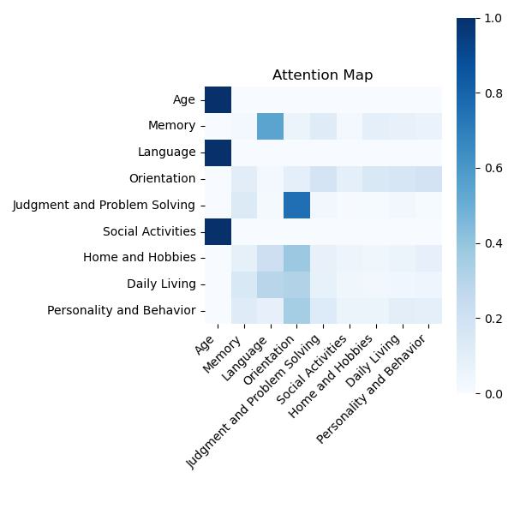
Attention Map
1. Row-wise Sum Equals 1
Feature:
In an Attention Map, the sum of all values in a row equals 1.
Represents the distribution of attention allocated by a specific row (e.g., Age) to all columns (e.g., Memory, Language).
Meaning:
Allows identification of the importance ratio allocated by a row to each column.
Example: The sum of the Age row = 1 → Age's importance distribution across features.
Notes:
Page 1: Attention Map - 행 기준 합은 1
특징:
Attention Map에서 각 행의 값들의 합은 1이 됩니다.
이는 특정 행(예: Age)이 모든 열(예: Memory, Language)에 대해 얼마나 많은 주의를 할당했는지의 분포를 나타냅니다.
의미:
행을 통해 특정 행이 열들에 할당한 중요도 비율을 알 수 있습니다.
예: Age 행의 합이 1이라면, Age가 각 열(특징)에 주는 중요도의 분포를 보여줍니다.

Slide 5
Attention Map
2. Column-wise
Feature:
The column-wise sum represents the total attention a specific column (feature) receives from all other rows (features).
It provides insights into how important a column (feature) is in the model.
High Column-wise Sum
Interpretation:
When a column receives high attention from all rows, it indicates that the column (feature) provides critical information across the dataset.
Low Column-wise Sum
Interpretation:
When a column receives low attention from all rows, it suggests that the column (feature) is relatively less significant or less related to other features.
Notes:
Page 2: Attention Map - 열 기준 합
특징:
열 기준 합은 특정 열(특징)이 다른 모든 행(특징)으로부터 받은 주의(attention)의 총량을 나타냅니다.
특정 열(특징)이 모델에서 얼마나 중요한 역할을 하는지 알 수 있습니다.
높은 열 합의 해석:
열의 합이 높다면, 다른 모든 행이 해당 열(특징)에 많은 주의를 기울였음을 의미합니다.
예: "Language" 열의 합이 높다면, "Language"가 다른 특징들과 연결되며 중요한 정보를 제공하고 있음을 보여줍니다.
낮은 열 합의 해석:
열의 합이 낮다면, 해당 열(특징)이 다른 행들과의 연결성이 낮거나 덜 중요한 정보로 해석됩니다.
예: "Social Activities" 열의 합이 낮다면, 모델이 "Social Activities"를 다른 특징들과 연결하는 데 적은 중요도를 두었음을 의미합니다.

Slide 6
Attention Map
3. Role of Column-wise Sum
- Role of Column-wise Sum
Importance Evaluation in the Model:
A large column sum indicates that the model pays significant attention to the corresponding column, treating it as a central piece of information.
- Assessing Feature Influence
Interpretation:
Comparing column sums helps identify which features play the most influential roles in the dataset.
Features with higher column sums are more connected to other features, implying their higher impact.
Notes:
Page 3: 열 기준 합의 역할
1. 모델 내 중요도 평가:
열의 합이 높을수록 해당 열이 중요한 정보의 중심으로 간주됩니다.
2. 특정 특징의 영향력 평가:
열의 합을 비교하면 어떤 특징이 데이터에서 가장 중요한 역할을 하는지 확인할 수 있습니다.
높은 열 합을 가진 특징은 다른 특징들과 더 많이 연결되어 있음을 의미합니다.

Slide 7
Attention Map
4. Probability Distribution : Interpretation as a Probability Distribution
Attention Weights can be interpreted as a probability distribution, where the values of a specific row represent the allocation of resources to each column.
High values: Indicate higher importance assigned to a specific column.
Low values: Indicate lower importance or weaker relationships.
5. Relationship Between Rows and Columns
Rows (inputs) and columns (outputs) have a mutual dependency.
Attention Weights represent how strongly a specific row (input) is connected to each column (output).
Notes:
Page 4: 확률 분포와 행-열 간 관계
확률 분포로서의 해석:
Attention Weights는 확률 분포로 해석될 수 있으며, 특정 행의 값들은 열에 대한 자원 할당 비율을 나타냅니다.
높은 값: 특정 열에 높은 중요도가 할당됨.
낮은 값: 특정 열과의 약한 관계를 나타냄.
행관점 : 특정 행(예: Age)이 모든 열(예: Memory, Language)에 대해 얼마나 많은 주의를 할당했는지의 분포를 나타냅니다.
열관점 : 열의 합이 높을수록 해당 열이 중요한 정보의 중심으로 간주됩니다.

Slide 8

Effect of Head and Batch Changes on Attention Heat Map
Why Attention Weights Vary Across Heads?
Each head has unique weight matrices.
For the same input (X), each head projects Query (Q), Key (K), and Value (V) differently.
Each head calculates attention weights independently.
The outputs are combined using concatenation and a linear projection, resulting in richer representations.
1. Parallel Processing
Multi-Head Attention performs computations in parallel to enhance speed.
Despite parallelization, each head works independently with unique weight matrices.
2. Independent Learning
Each head learns its own attention weights based on specific relationships in the data.
This independence ensures diverse attention patterns across heads.
Notes:
3. 멀티헤드 어텐션에서 병렬 처리와 독립성
(1) 병렬 처리의 역할
멀티헤드 어텐션이 병렬적으로 계산되기는 하지만, 병렬 처리의 목적은 단순히 계산 속도를 높이는 데 있습니다.
병렬적으로 계산되는 각 head는 서로 다른 WQ, WK, WV를 사용하므로, 계산 결과는 병렬 처리와 관계없이 서로 독립적입니다.
WQW_Q
WKW_K
WVW_V
(2) 독립적인 학습
각 head는 독립적으로 가중치를 학습하므로, 각 head의 Attention Weights는 다른 입력 간의 관계를 학습합니다.
병렬 처리가 진행되더라도, 각 head의 독립적인 학습 특성 때문에 결과적으로 Attention 가중치가 달라질 수밖에 없습니다.

Slide 9
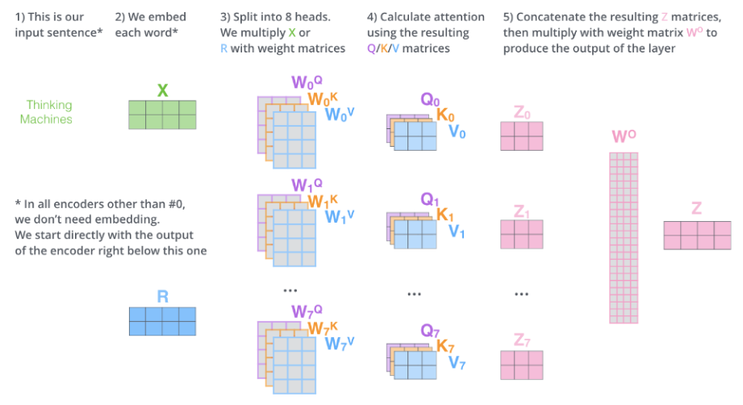
Effect of Head and Batch Changes on Attention Heat Map
Notes:
멀티헤드 어텐션의 작동 원리
멀티헤드 어텐션은 단순히 동일한 작업을 여러 번 병렬로 수행하는 것이 아닙니다. 각 head는 서로 다른 학습된 가중치를 사용하여 입력 데이터를 처리합니다.
(1) Query (QQQ), Key (KKK), Value (VVV) 학습
멀티헤드 어텐션에서는 각각의 head에 대해 독립적인 Q, K, V 행렬이 학습됩니다.
QQ
KK
VV
각 head는 동일한 입력 데이터에 대해 **다른 투영(Projection)**을 수행하므로, 다른 방식으로 주의(attention)를 계산합니다.
(2) 각 head는 서로 다른 정보에 집중
서로 다른 Q, K, V 행렬을 사용하기 때문에, 각 head는 입력 데이터에서 다른 관계를 포착합니다.
QQ
KK
VV
예: Head 1은 **로컬 정보(근처 토큰 간 관계)**를 학습할 수 있고, Head 2는 **글로벌 정보(멀리 떨어진 토큰 간 관계)**를 학습할 수 있습니다.
(3) 결합(Multi-Head Attention의 병렬 처리)
각 head가 독립적으로 attention weights를 계산하고, 이를 병렬로 처리한 후 **결합(Concat + Linear Projection)**합니다.
결과적으로, 각 head의 attention weight는 다르게 학습되며, 서로 다른 패턴을 캡처합니다.

Slide 10
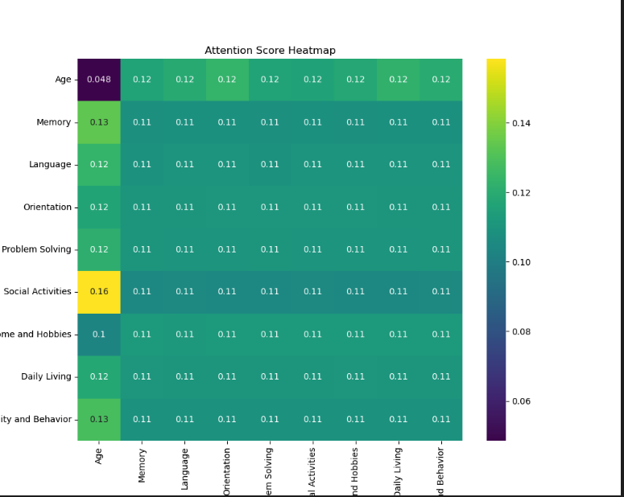
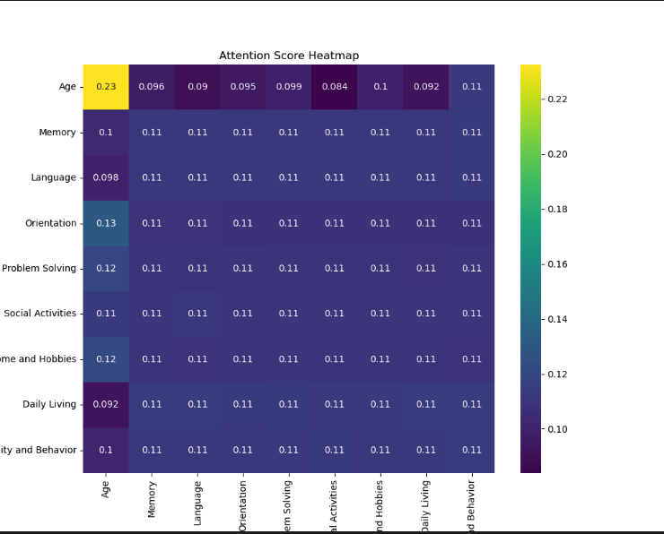
Distil-Bert : num_head = 1, 4

Slide 11
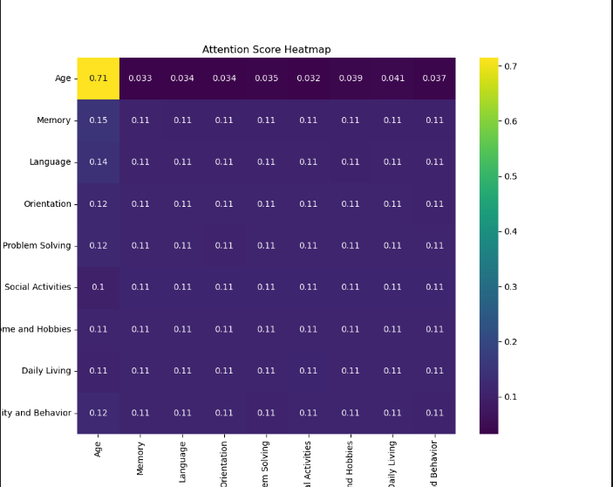
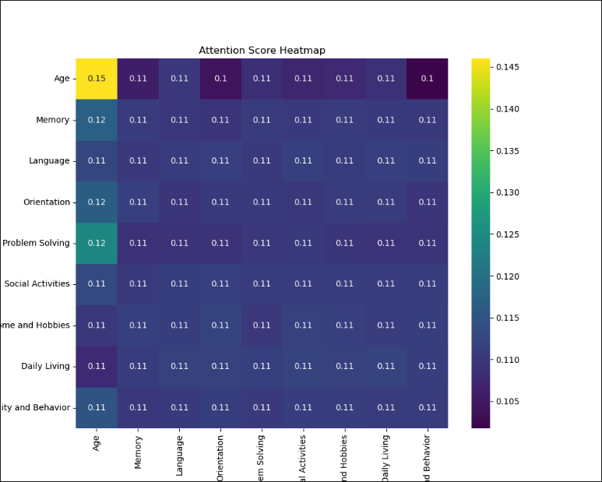
Distil-Bert : num_head = 8, 16

Slide 12
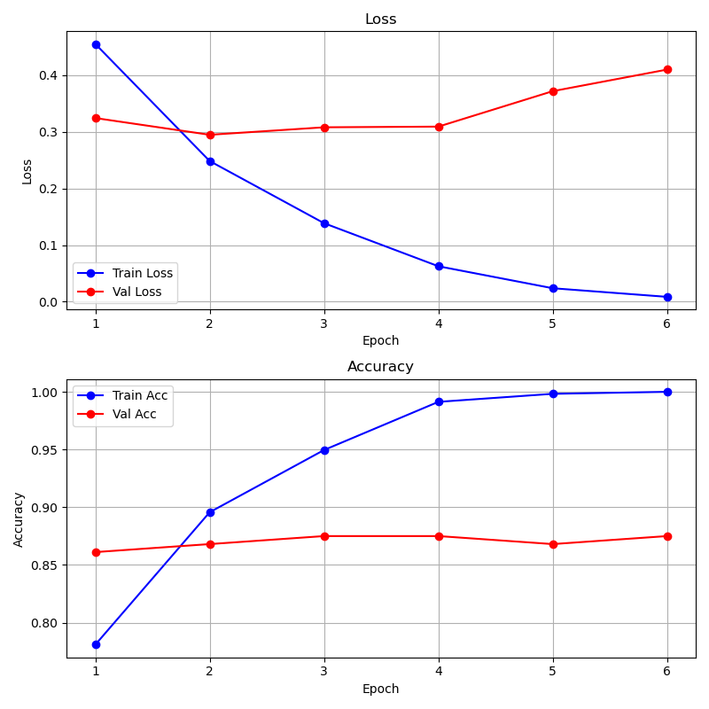
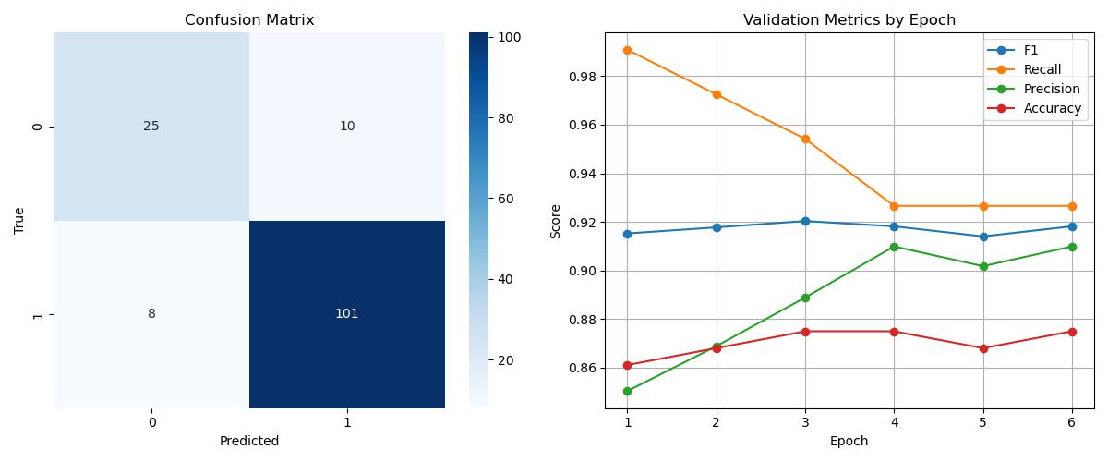
LLaMa Mean, lora : r = 4, nc_prd

Slide 13
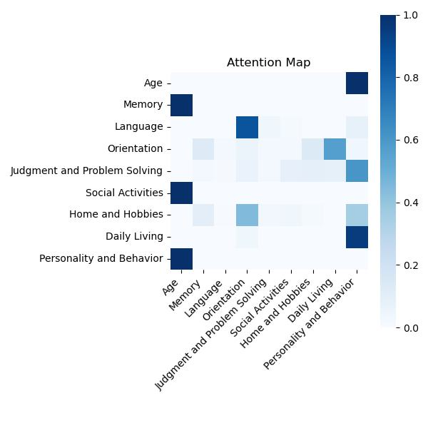
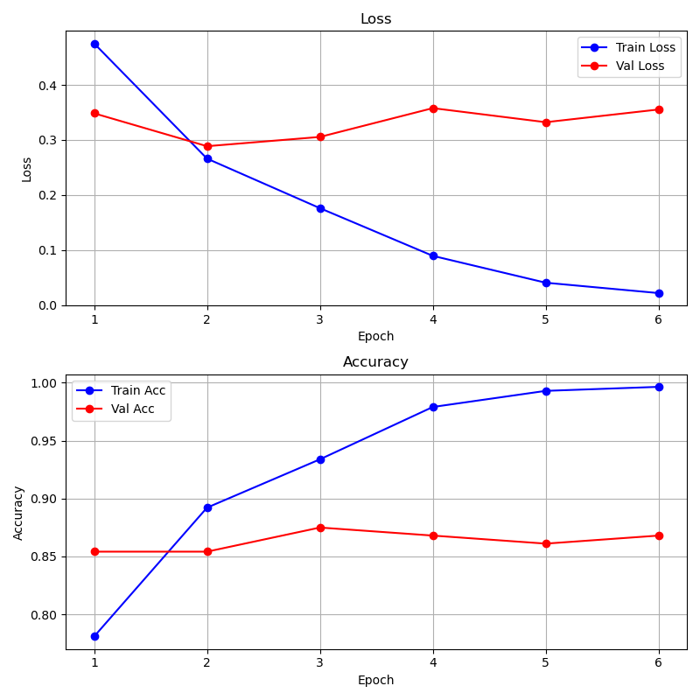
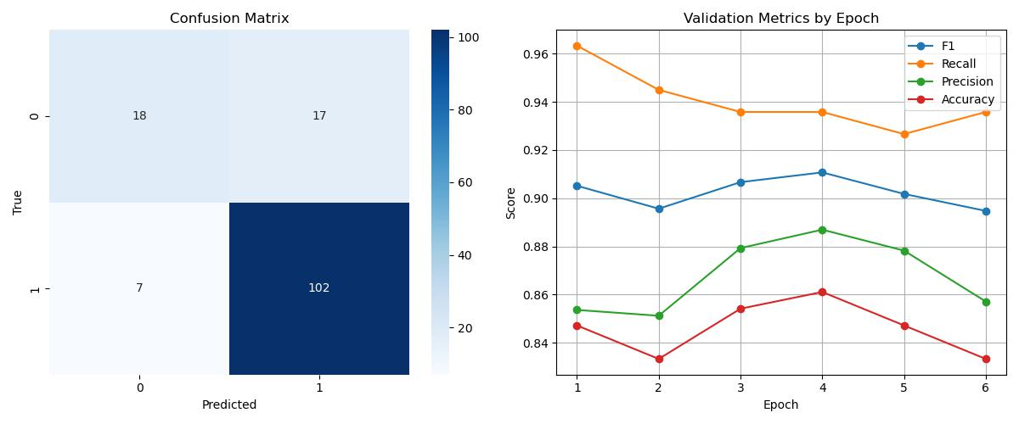
LLaMa Attention, lora : r = 4, nc_prd

Slide 14
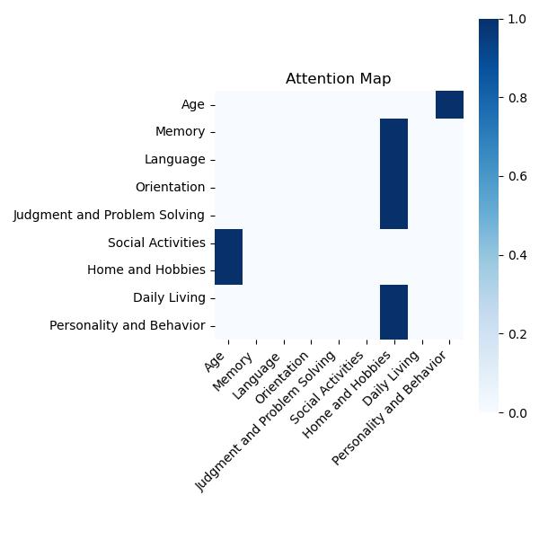
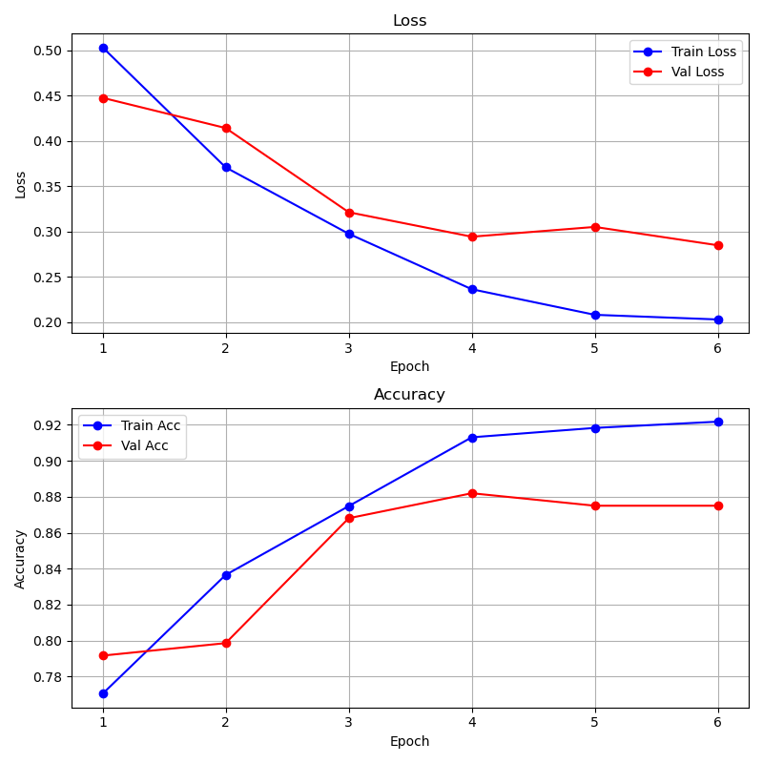
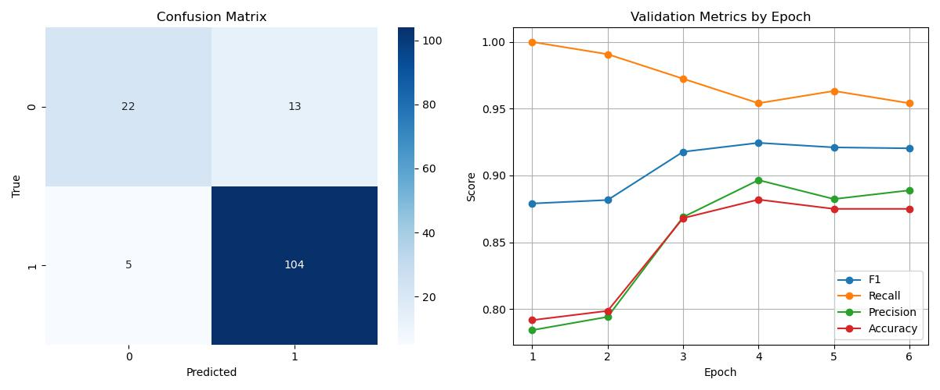
LLaMa Query Attention, lora : r = 4, nc_prd

Slide 15
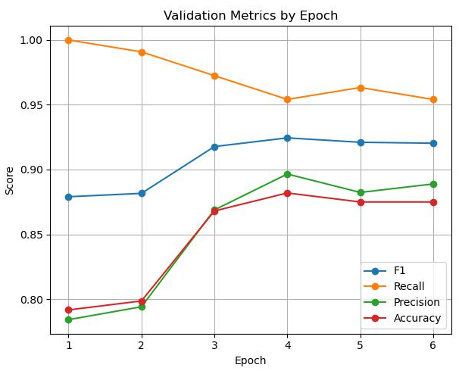
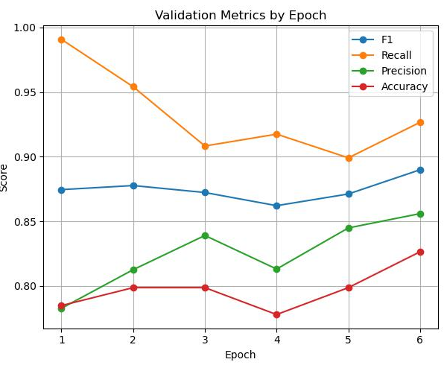
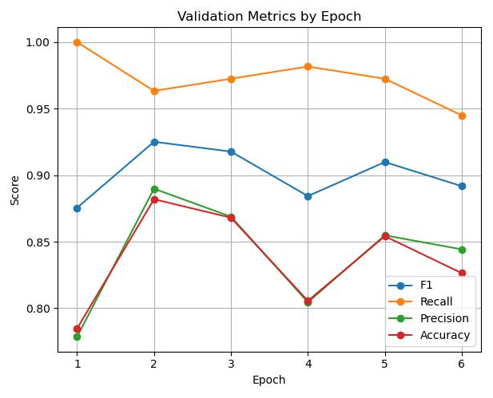
LLaMa Lora value r = 4, 16, 32
R = 4
Accuracy : 0.87
Recall : 0.95
Precision : 0.88
F1-Score : 0.92
R = 16
Accuracy : 0.83
Recall : 0.93
Precision : 0.86
F1-Score : 0.88
R = 32
Accuracy : 0.82
Recall : 0.94
Precision : 0.84
F1-Score : 0.89
Notes:
r 값이 클수록:
AAA와 B의 차원이 커져 더 많은 표현력을 가지지만, 학습해야 할 파라미터 수가 증가합니다.
BB
모델이 더 복잡해져 과적합(overfitting) 위험이 커집니다.
(1) 과적합 위험
r 값이 커지면 A와 B의 파라미터 수가 증가하여 모델의 표현력이 지나치게 강해집니다.
A
B
데이터가 충분하지 않을 경우, 모델이 과적합되어 일반화 성능(validation/test performance)이 저하됩니다.
(3) 잡음(noise) 증가
r 값이 클수록 A와 B가 더 복잡한 패턴을 학습하려고 하며, 이는 모델이 데이터에 존재하는 잡음까지 학습할 가능성을 증가시킵니다.
A
B
이러한 잡음 학습은 성능 저하로 이어질 수 있습니다.
(4) 추가 파라미터 학습의 어려움
r 값이 클수록 LoRA에서 추가 학습하는 파라미터가 기존 모델의 크기에 비례해 증가하므로, 최적의 학습을 위해 더 많은 데이터와 더 세밀한 하이퍼파라미터 조정이 필요합니다.
이 과정이 잘 이루어지지 않을 경우 성능이 저하됩니다.

Slide 16
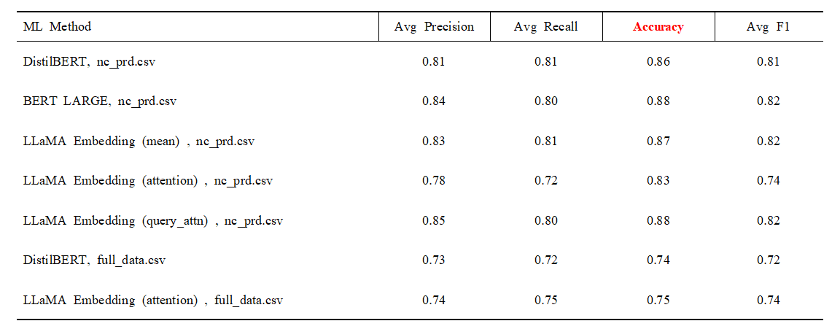
Result

Slide 17
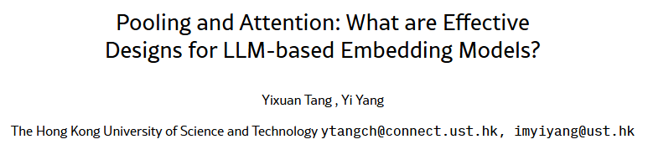
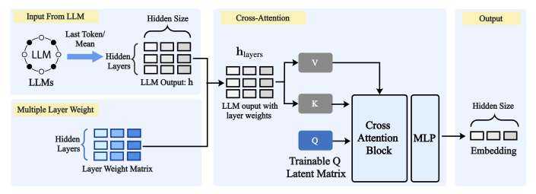
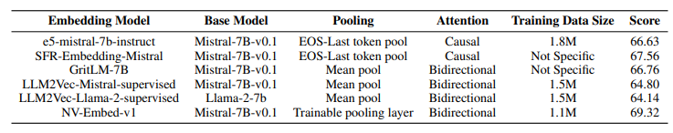
Paper

Slide 18
Distil - BERT vs. BERT Large: Key Differences
Feature | DistilBERT | BERT Large
Parameters | ~66M | ~340M
Number of Layers | 6 | 24
Hidden Size | 768 | 1024
Attention Heads | 12 | 16
Feed-forward Size | 3072 | 4096

Slide 19

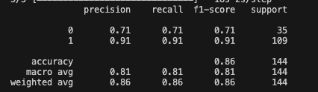
Distil-Bert - (1)

Slide 20
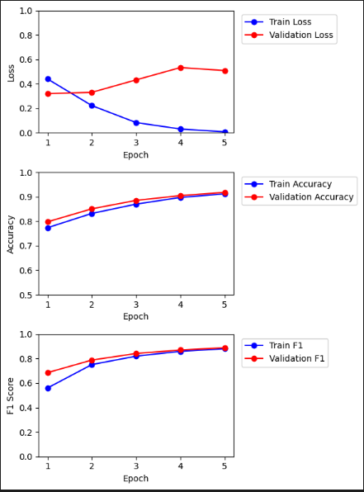
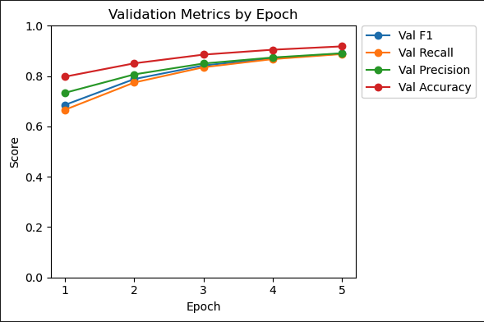
Distil-Bert - (2)

Slide 21
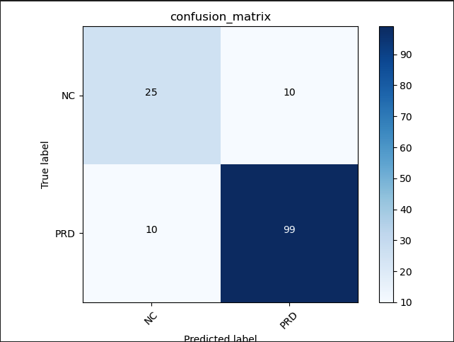
Distil-Bert - (3)

Slide 22
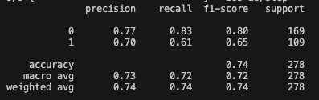
Distil-Bert - (4) (Full data)

Slide 23
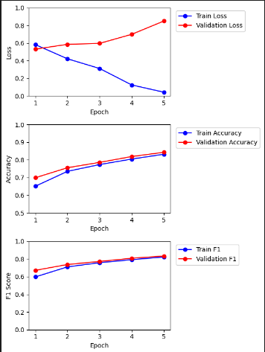
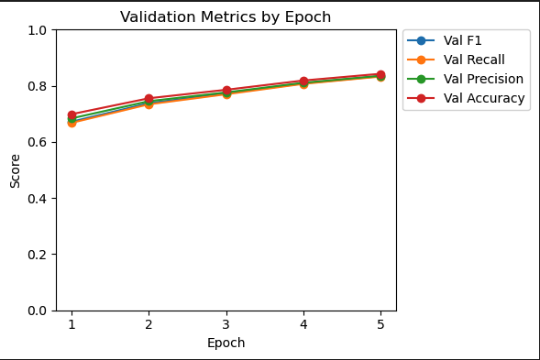
Distil-Bert - (5) (full data)

Slide 24
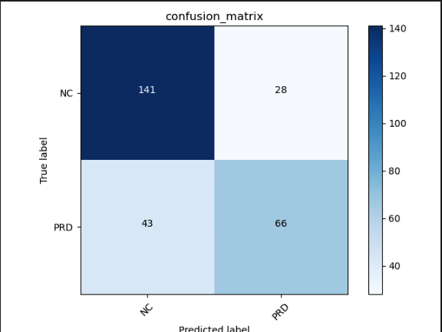
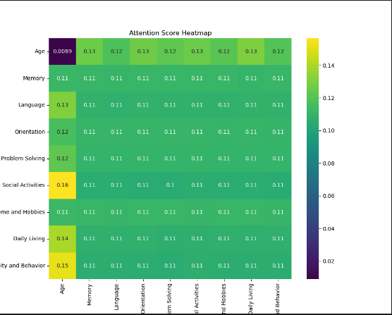
Distil-Bert - (6) (full data)

Slide 25
Bert-Large - (1)
"The output of the pooler layer is not included in the final loss calculation, resulting in the gradient backpropagation path being disconnected."

Slide 26
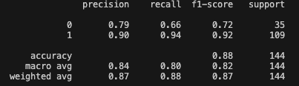
Bert-Large - (2)

Slide 27
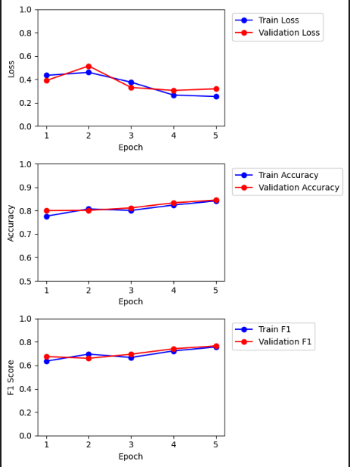
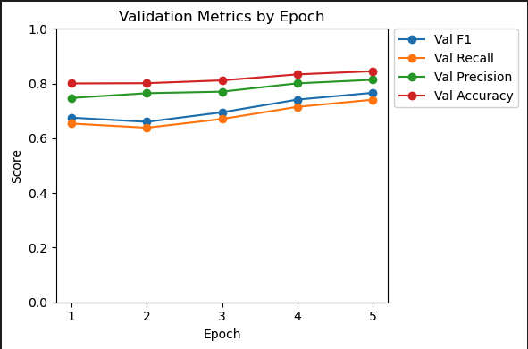
Bert-Large - (3)

Slide 28
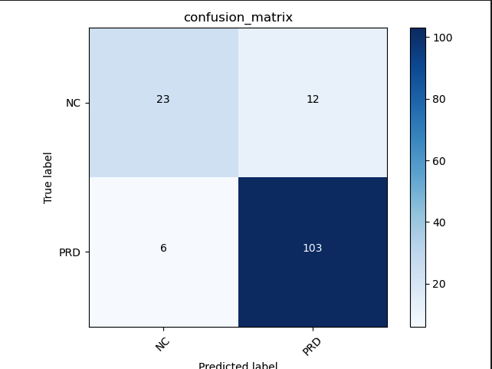
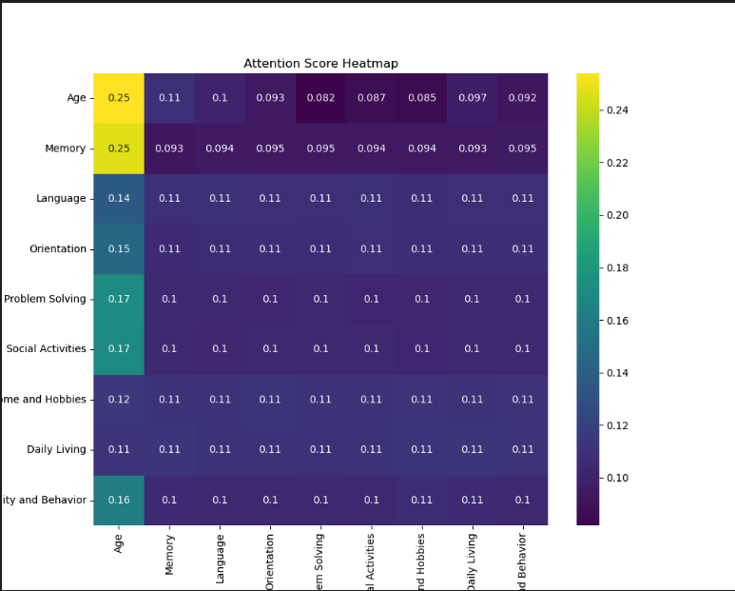
Bert-Large - (4)

Slide 29
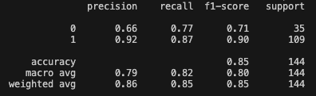
Bert-Large - (5) (Pooler layer)

Slide 30
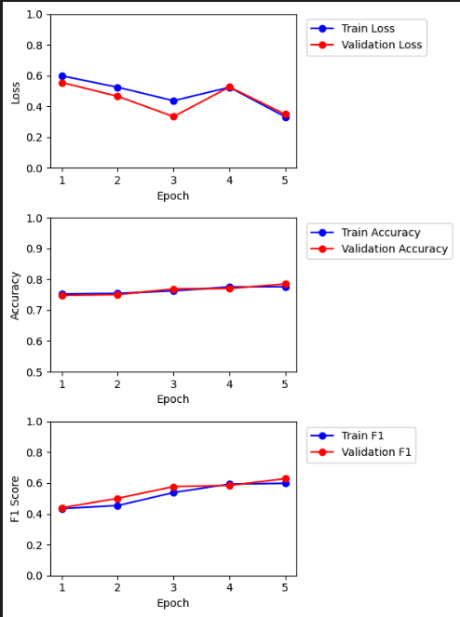
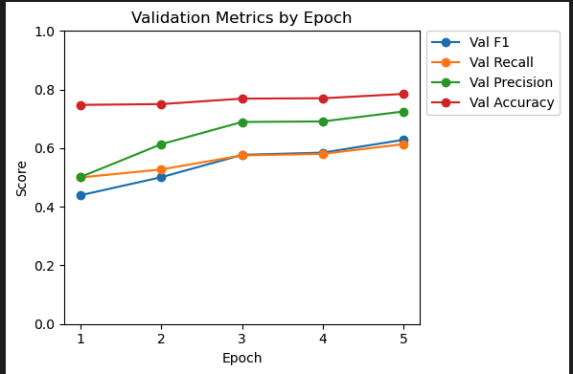
Bert-Large - (6) (Pooler layer)

Slide 31
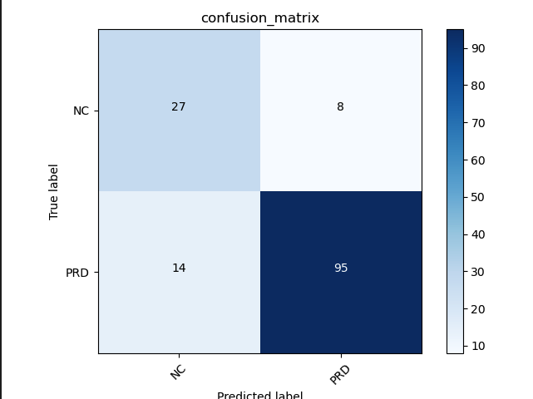
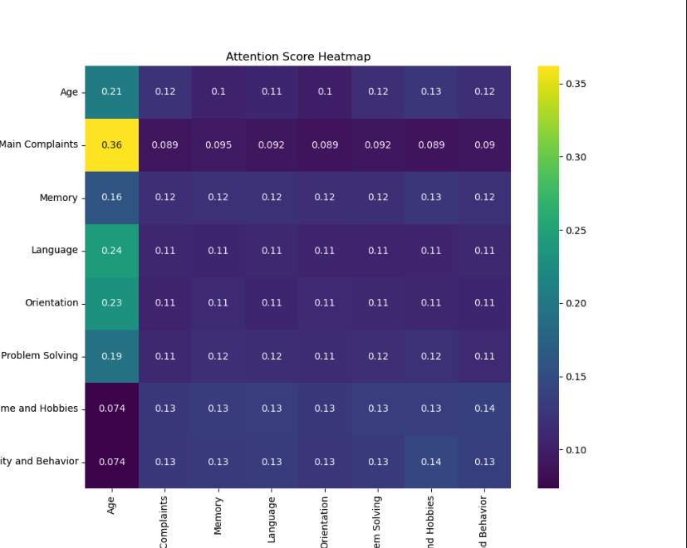
Bert-Large - (7) (Pooler layer)

Slide 32
Result

